Slide 1
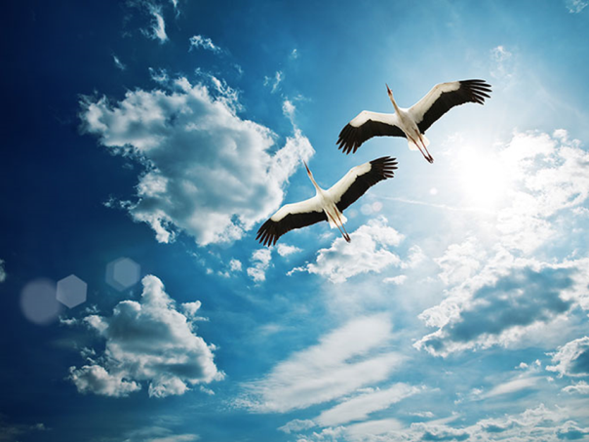
Пулемет Меркулова не умолкал. И вдруг… тишина.

Slide 2
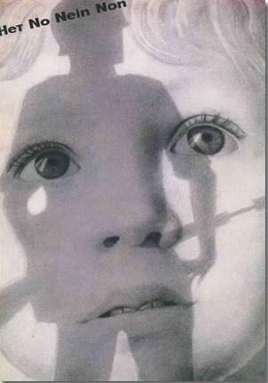

Slide 3
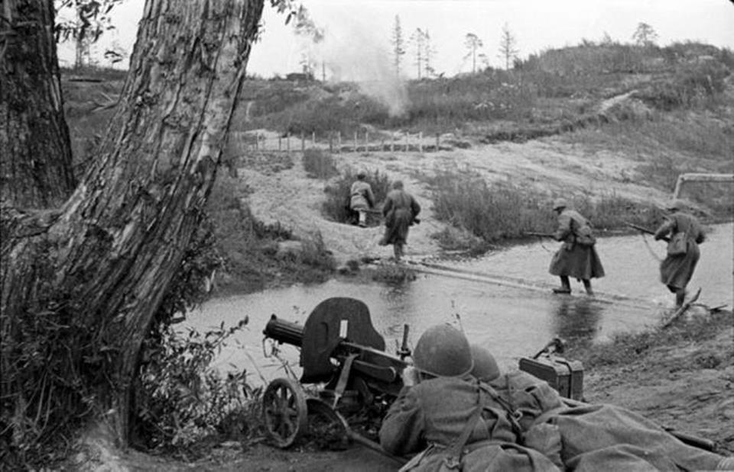
Бойцы пробирались вдоль речки на Боевку

Slide 4
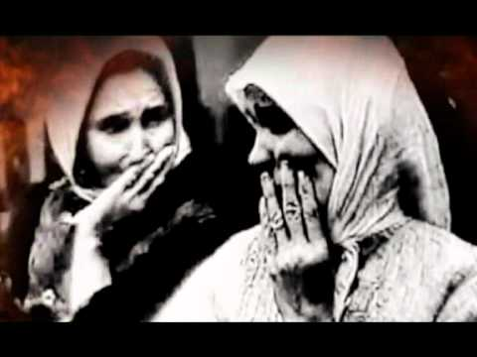

Slide 5
